Slide 1



الفصل الدراسي الأول
الدَّرْسُ الأول
الجهات الأصليَّة والفرعيِّة
الصف الثالث الابتدائي
صفحة 8

Slide 2

1- تحديد الجهات الأصلية والفرعية بشكل سليم.
2- توضيح مفهومي المخطط والمفتاح بشكل سليم.
3- توظيف الجهات الفرعية والمفتاح في قراءة المخطط وتحديد مواقع الأمكنة.
الجهات الأصليَّة والفرعيَّة
الدرس الأول
أهداف الدرس

Slide 3
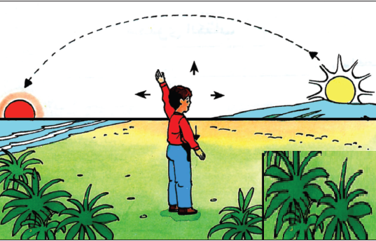
الجهات الأصليَّة والفرعيَّة
الدرس الأول
أولا: الْجِهات الأَصْلية

Slide 4



الجهات الأصليَّة والفرعيَّة
الدرس الأول
وللتوضيح أكثر
الشَّمال
الْغَرب
الشَّرق
الْجَنوب

Slide 5
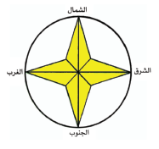
الجهات الأصليَّة والفرعيَّة
الدرس الأول
وردةَ الْجِهات الأصلية
( الأساسية )
هي شَكل يُمثل الْجِهات الأربعة الأَساسية: الشَّرق الْغَرب الْجَنوب الشَّمال

Slide 6
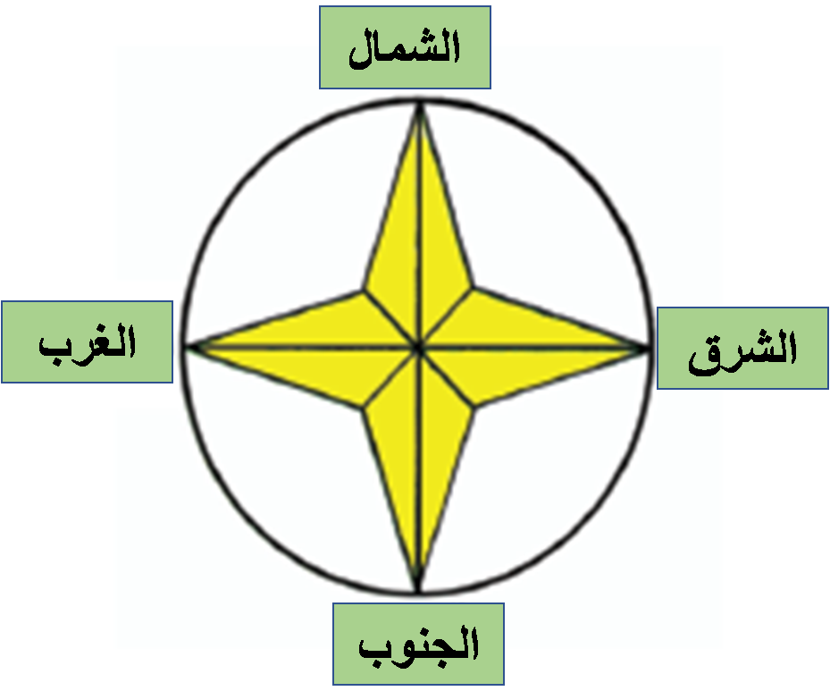

الجهات الأصليَّة والفرعيَّة
الدرس الأول
ثانياً: الْجِهات الفرعية
الشمال الشرقي
الشمال الغربي
الجنوب الشرقي
الجنوب الغربي

Slide 7
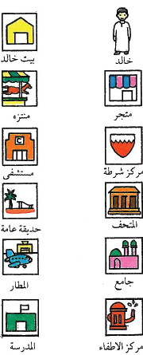
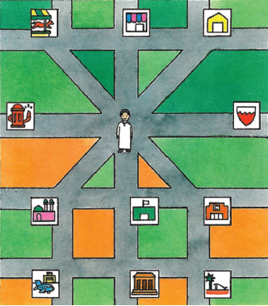
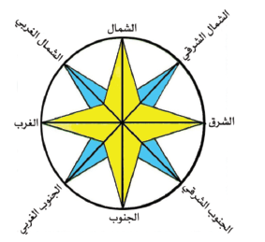
الجهات الأصليَّة والفرعيَّة
الدرس الأول
لننظر إلى هذا الرسم وهو مخطط لمدينة
والمخطط هو رسم مُبسط وَمُصغر للأَشياء كما نراها مِن الأَعلى.
يَظهر في هذا المخطط الشوارع والأماكن
خالد
وَلِمَعرِفة أسماء الأماكن في المخطط نستعين بالمفتاح.
وردةُ الجهات
المِفتاح
المُخطط
وَلِمَعرِفة الاتجاهات للأماكن نستعين بوردة الجهات.

Slide 8
الجهات الأصليَّة والفرعيَّة
الدرس الأول
بالاستعانة بالمخطط والمفتاح ووردة الجهات حدد الأماكن التالية بالنسبة إلى خالد
حاول مرة أُخرى
مركز شرطة
مركز الإطفاء
يَقعُ إلى الشَّرق من خالد:
إجابة صحيحة
حاول مرة أُخرى
مركز الإطفاء
المتحف
يَقعُ إلى الغرب من خالد:
إجابة صحيحة
إجابة صحيحة
الجامع والمطار
المدرسة والمتحف
يَقعُ إلى الجنوب من خالد:
حاول مرة أُخرى

Slide 9
الجهات الأصليَّة والفرعيَّة
الدرس الأول
ما الجهة التي يجب أن يسلكها خالد للوصول إلى الجامع؟
حاول مرة أُخرى
الجنوب الشمالي
الجنوب الغربي
إجابة صحيحة
ما الجهة التي يجب أن يسلكها خالد للوصول إلى المدرسة؟
ما الجهة التي يجب أن يسلكها خالد للوصول إلى بيته؟
حاول مرة أُخرى
الجنوب
الجنوب الشرقي
إجابة صحيحة
ما الجهة التي يجب أن يسلكها خالد للوصول الى المنتزه؟
حاول مرة أُخرى
الشمال الغربي
الشمال الشرقي
إجابة صحيحة
الشمال الغربي
الجنوب الغربي
حاول مرة أُخرى
إجابة صحيحة

Slide 10
الجهات الأصليَّة والفرعيَّة
الدرس الأول
شكرًا جزيلًا لكم
انتهى الدرس

